Slide 1

Тема урока: Степень с рациональным показателем
Цели урока:
1. Повторение и систематизация сведений о степени числа; знакомство с понятием степени с рациональным показателем и ее свойствами.
2. Развитие практических навыков вычисления значения степени с использованием ее свойств.
3. Продолжение работы по развитию умений анализировать, сравнивать, выделять главное, определять и объяснять понятия.
4. Формировать коммуникативные компетентности, умения аргументировать свои действия, воспитывать самостоятельность, настойчивость.

Slide 2
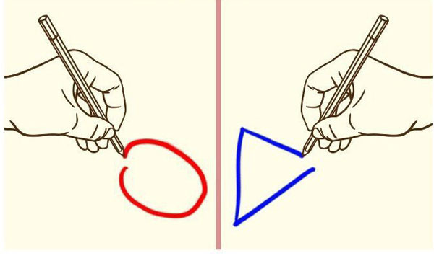
*Математическая разминка:
Синхронное письмо
Возьмите 2 карандаша (или 2 ручки). Одновременно рисуйте различные фигуры. Можно писать слова, но чтобы они были одинаковы по количеству символов.
Польза упражнения
Помогает справляться с решением сразу нескольких задач, стимулирует одновременную работу правого и левого полушария.

Slide 3

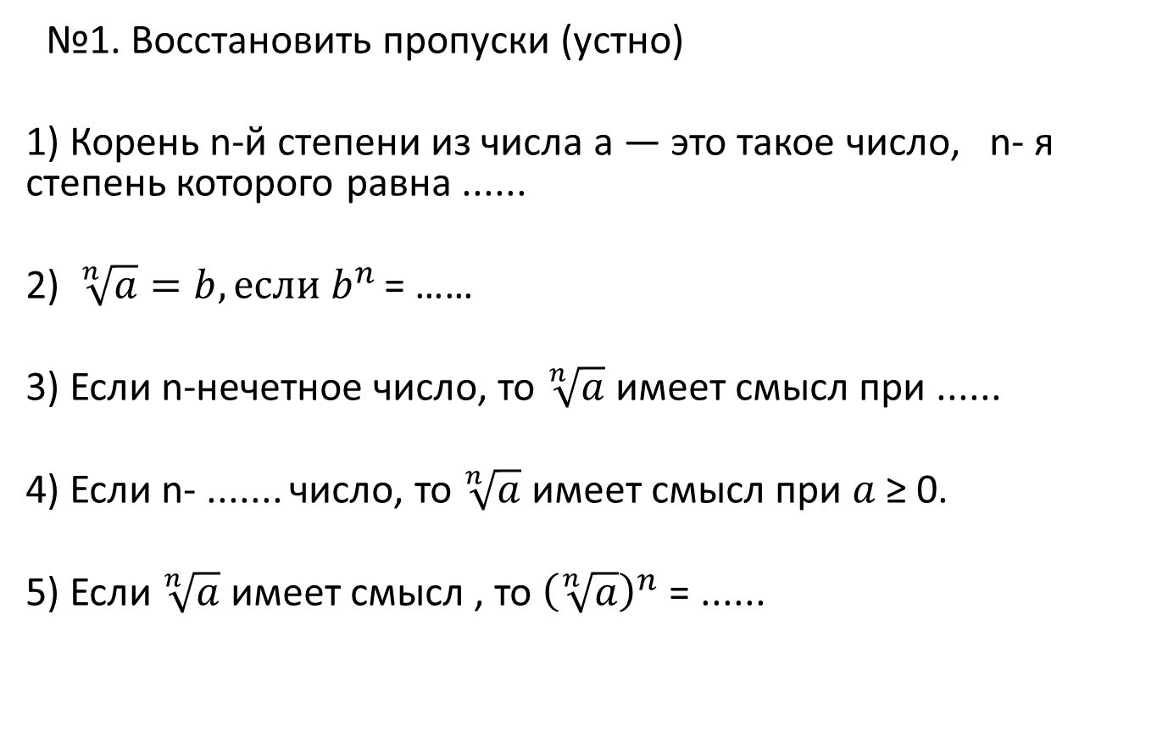
1. Повторение темы «Корень n-й степени»:
№1. Восстановить пропуски (устно)
1) Корень n-й степени из числа а — это такое число, n- я степень которого равна ......
2) $\sqrt[n]{a}=b, если b^{n }$= ……
3) Если n-нечетное число, то $\sqrt[n]{a}$ имеет смысл при ......
4) Если n- ....... число, то $\sqrt[n]{a}$ имеет смысл при $a \text{≥}$ 0.
5) Если $\sqrt[n]{a}$ имеет смысл , то ${\left(\sqrt[n]{a}\right)}^{n}$ = ......

Slide 4
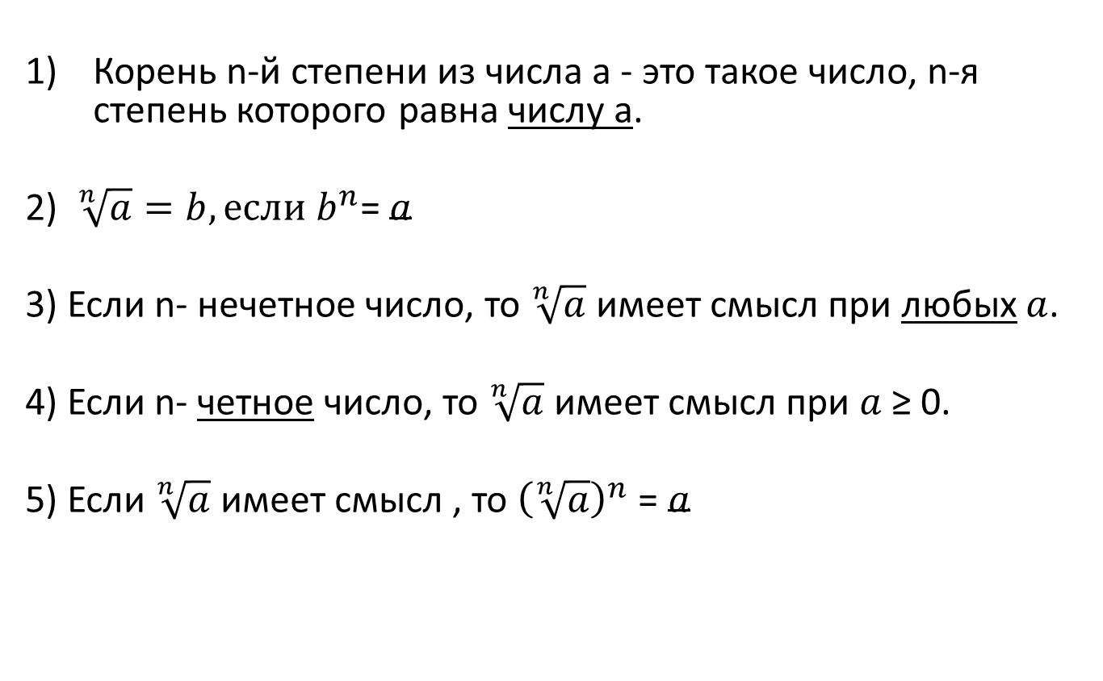
Корень n-й степени из числа а - это такое число, n-я степень которого равна числу а.
2) $\sqrt[n]{a}=b, если b^{n}$= $a$
3) Если n- нечетное число, то $\sqrt[n]{a}$ имеет смысл при любых $a$.
4) Если n- четное число, то $\sqrt[n]{a}$ имеет смысл при $a \text{≥}$ 0.
5) Если $\sqrt[n]{a}$ имеет смысл , то ${\left(\sqrt[n]{a}\right)}^{n}$ = $a$

Slide 5
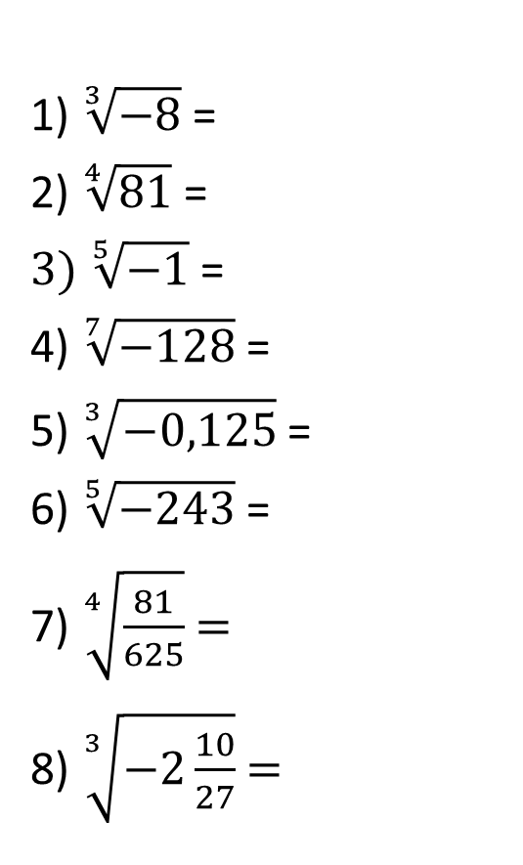
№2. Вычислите:
1) $\sqrt[3]{−8}$=
2) $\sqrt[4]{81}$=
$3) \sqrt[5]{−1}$=
4) $\sqrt[7]{−128}$=
5) $\sqrt[3]{−0,125}$=
6) $\sqrt[5]{−243}$=
7) $\sqrt[4]{\frac{81}{625}}$ $=$
8) $\sqrt[3]{−2\frac{10}{27}}$ $=$

Slide 6
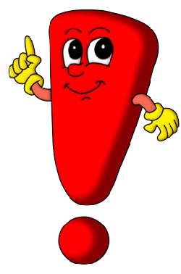
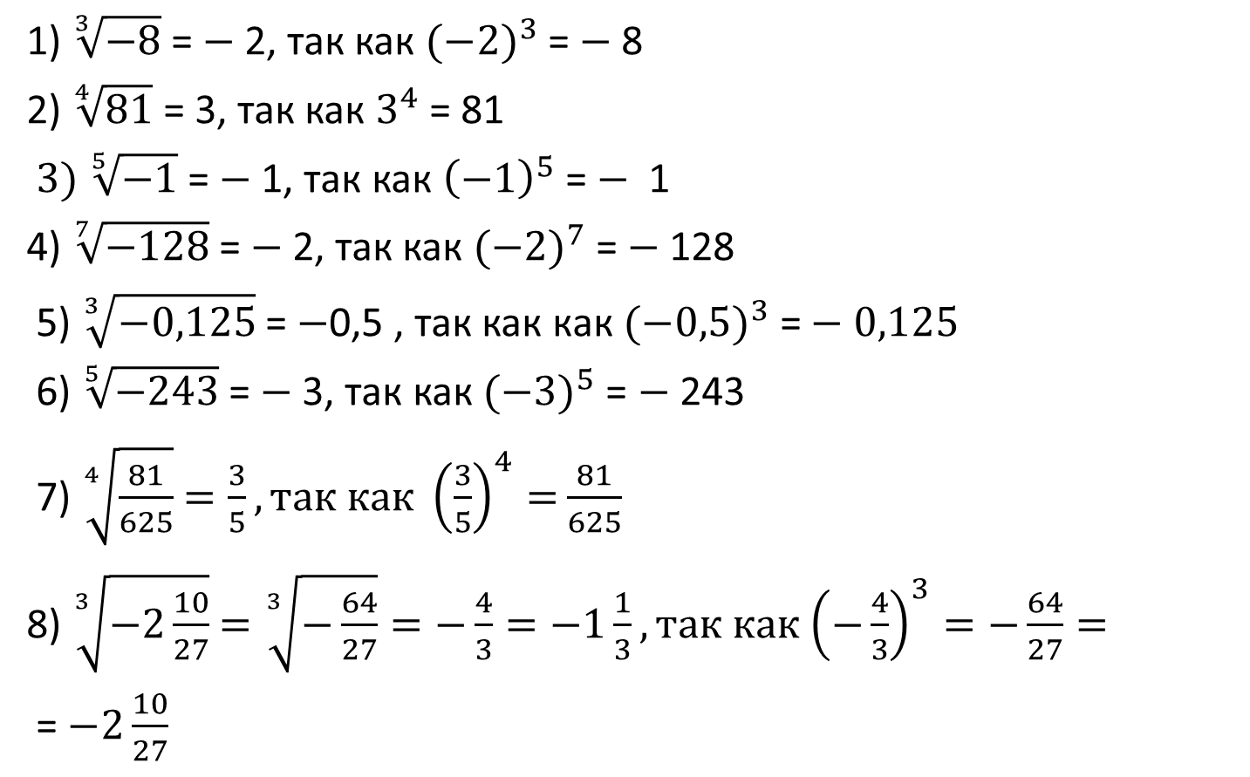
№2. Решение:
1) $\sqrt[3]{−8}$= $−$2, так как $({−2)}^{3}$ = $−$8
2) $\sqrt[4]{81}$= 3, так как $3^{4}$ = 81
$3) \sqrt[5]{−1}$= $−$1, так как ${\left(−1\right)}^{5}$ = $−$ 1
4) $\sqrt[7]{−128}$= $−$2, так как ${(−2)}^{7}$ = $−$128
5) $\sqrt[3]{−0,125}$= $−$0,5 , так как ${\text{как }({−0,5)}^{3}\text{ =}−0,125}^{}$
6) $\sqrt[5]{−243}$= $−$3, так как ${(−3)}^{5}$ = $−$243
7) $\sqrt[4]{\frac{81}{625}}$ $=\frac{3}{5}, так как {\left(\frac{3}{5}\right)}^{4}=$ $\frac{81}{625}$
8) $\sqrt[3]{−2\frac{10}{27}}$ $=\sqrt[3]{−\frac{64}{27}}=−\frac{4}{3}=−1\frac{1}{3},так как$ ${\left(−\frac{4}{3}\right)}^{3}=−\frac{64}{27}=$
= $−2\frac{10}{27}$

Slide 7
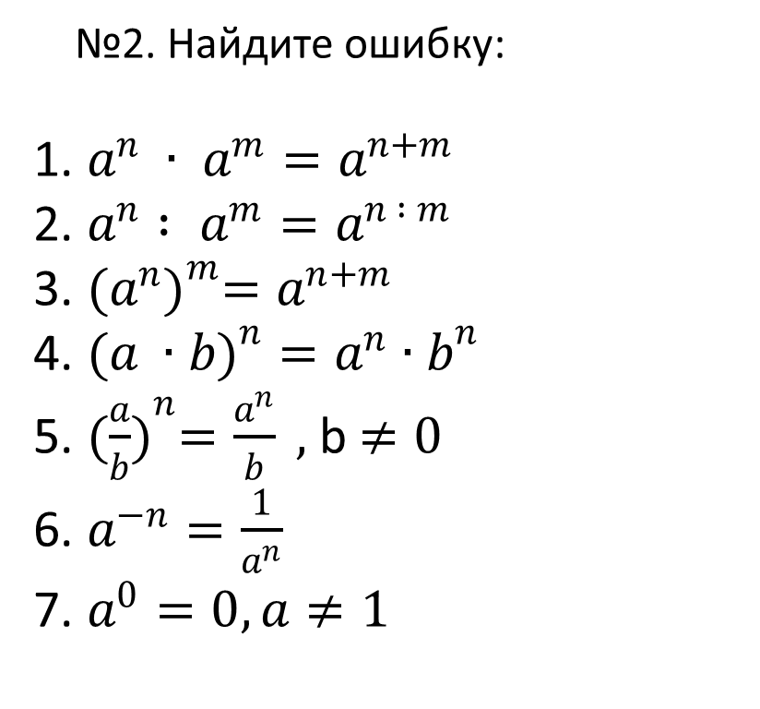
2. Повторение темы «Свойства степени с целым показателем»:
№2. Найдите ошибку:
1. $a^{n} ∙ a^{m}=a^{n+m}$
2. $a^{n} : a^{m}=a^{n : m}$
3. ${(a^{n})}^{m}=a^{n+m}$
4. $({a ∙b)}^{n}=a^{n}∙b^{n}$
5. ${(\frac{a}{b})}^{n}=\frac{a^{n}}{b} ,$ b$≠0$
6. $a^{−n}=\frac{1}{a^{n}}$
7. $a^{0}=0, a≠1$

Slide 8

Проверь себя:
2. $a^{n} : a^{m}=a^{n −m}$
3. ${(a^{n})}^{m}=a^{n ∙ m}$
5. ${(\frac{a}{b})}^{n}=\frac{a^{n}}{b^{n}}$, b$≠0$
7. $a^{0}=1, a≠0$

Slide 9

3.Физкультминутка:
Упражнение «СОВА»:
Возьмитесь правой рукой за левое плечо посередине, слегка поверните голову влево. Разминайте мышцу, на выдохе сжимая пальцы и произнося «УХ». Глаза расширьте и смотрите, как сова. Голову немного поворачиваете из стороны в сторону. Повторите то же левой рукой.
Благодаря «уханью», снимаются челюстные зажимы, что делает речь более связной. Это упражнение особенно полезно после длительного письма, работы с компьютером. Упражнение объединяет все каналы восприятия: аудиальный, визуальный, кинестетический. Оно также стимулирует внутреннюю речь и творческое мышление, повышается внимание, улучшается память.

Slide 10
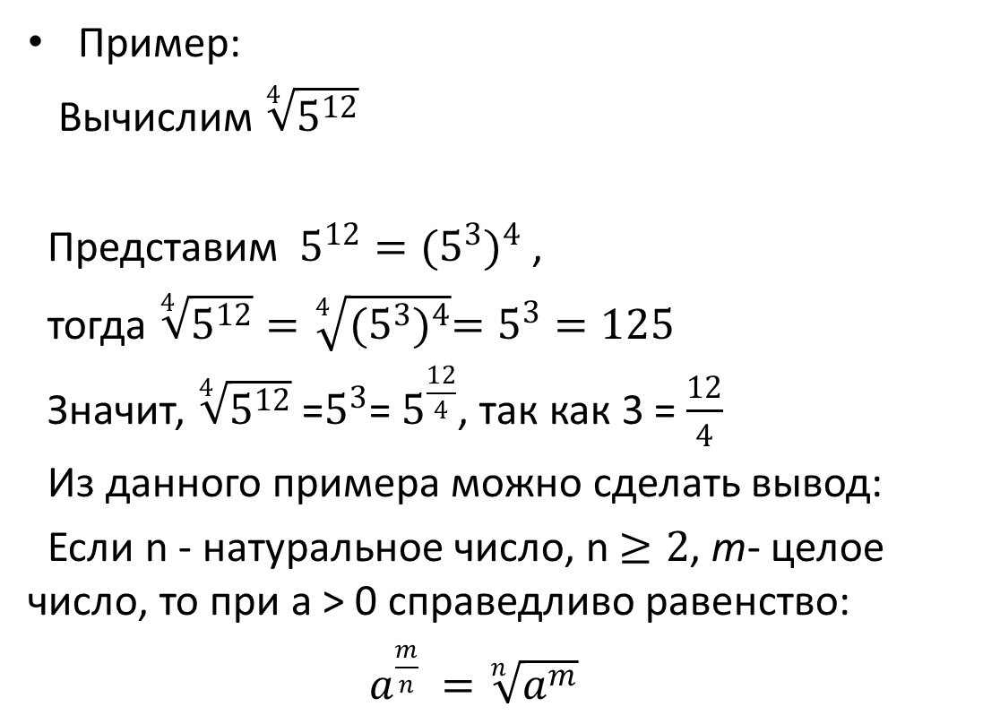
4. Знакомство с новым материалом:
Пример:
Вычислим $\sqrt[4]{5^{12}}$
Представим $5^{12}={(5^{3})}^{4}$ ,
тогда $\sqrt[4]{5^{12}}=\sqrt[4]{{(5^{3})}^{4}}=5^{3}=125$
Значит, $\sqrt[4]{5^{12}}$ =$5^{3}$=${ 5}^{\frac{12}{4}}$, так как 3 =$\frac{12}{4}$
Из данного примера можно сделать вывод:
Если n - натуральное число, n$≥2$, m- целое число, то при а > 0 справедливо равенство:
$a^{\frac{m}{n}} =\sqrt[n]{a^{m}}$

Slide 11
Свойства степени с целым показателем, которые мы с вами повторили, верны для степени с любым рациональным показателем

Slide 12
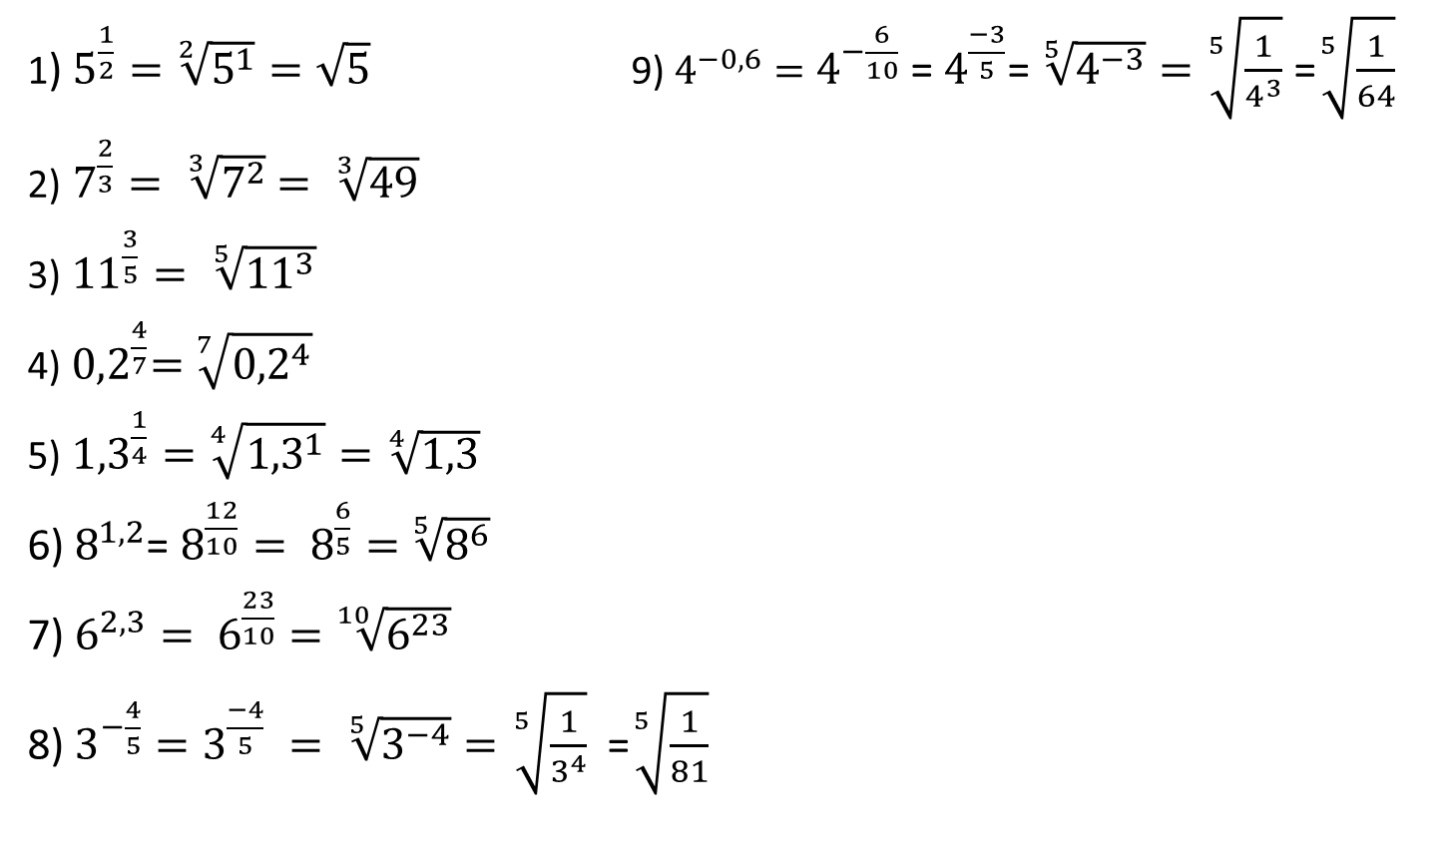
Примеры:
1) $5^{\frac{1}{2}}=\sqrt[2]{5^{1}}=\sqrt{5}$ 9) $4^{−0,6}=$ $4^{−\frac{6}{10}}$ = $4^{\frac{−3}{5}}$= $\sqrt[5]{4^{−3}}=\sqrt[5]{\frac{1}{4^{3}}}$ =$\sqrt[5]{\frac{1}{64}}$
2) $7^{\frac{2}{3}}= \sqrt[3]{7^{2}}$ $= \sqrt[3]{49}$
3) ${11}^{\frac{3}{5}}= \sqrt[5]{{11}^{3}}$
4)${ 0,2}^{\frac{4}{7}}=$ $\sqrt[7]{{0,2}^{4}}$
5) ${1,3}^{\frac{1}{4}}=$ $\sqrt[4]{{1,3}^{1}}=\sqrt[4]{1,3}$
6) $8^{1,2}$= $8^{\frac{12}{10}}= 8^{\frac{6}{5}}=$ $\sqrt[5]{8^{6}}$
7) $6^{2,3}= 6^{\frac{23}{10}}=$ $\sqrt[10]{6^{23}}$
8) $3^{−\frac{4}{5}}=3^{\frac{−4}{5}} = \sqrt[5]{3^{−4}}=\sqrt[5]{\frac{1}{3^{4}}}$ =$\sqrt[5]{\frac{1}{81}}$

Slide 13

5. Первичное закрепление изучаемого материала
Работа с учебником:
№191, №192 ,№193

Slide 14

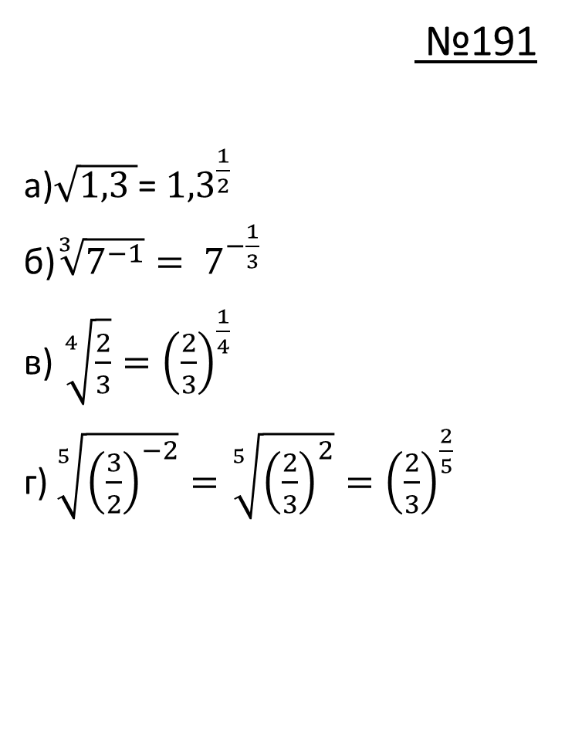
№191
а)$\sqrt{1,3 }$= ${1,3}^{\frac{1}{2}}$
б)$\sqrt[3]{7^{−1}}= 7^{−\frac{1}{3}}$
в) $\sqrt[4]{\frac{2}{3}}={\left(\frac{2}{3}\right)}^{\frac{1}{4}}$
г)$\sqrt[ 5]{{\left(\frac{3}{2}\right)}^{−2}}=\sqrt[5]{{\left(\frac{2}{3}\right)}^{2}}={\left(\frac{2}{3}\right)}^{\frac{2}{5}}$
д)$\sqrt[ 7]{a^{4}}=a^{\frac{4}{7}}$
е) $\frac{1}{\sqrt[4]{х^{3}}}$ = $\frac{1}{х^{\frac{3}{4}}}$ = $х^{−\frac{3}{4}}$
ж)$\sqrt[3]{a^{2}−b^{2}}={\left(a^{2}−b^{2}\right)}^{\frac{1}{3}}$
з) $\sqrt[5]{{\left(x−y\right)}^{2}}={\left(x−y\right)}^{\frac{2}{5}}$

Slide 15
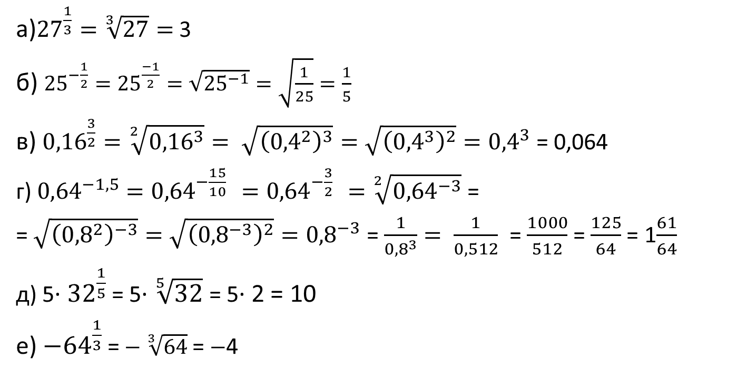
№192. Найти значение выражения
a)${27}^{\frac{1}{3}}=\sqrt[3]{27}=$ 3
б) ${25}^{−\frac{1}{2}}={25}^{\frac{−1}{2}}=\sqrt{{25}^{−1}}=\sqrt{\frac{1}{25}}=\frac{1}{5}$
в) ${0,16}^{\frac{3}{2}}=\sqrt[2]{{0,16}^{3}}= \sqrt{{\left({0,4}^{2}\right)}^{3}}=\sqrt{{\left({0,4}^{3}\right)}^{2}}={0,4}^{3}$ = 0,064
г) ${0,64}^{−1,5}={0,64}^{−\frac{15}{10} }={0,64}^{−\frac{3}{2} }=\sqrt[2]{{0,64}^{−3}}$ =
= $\sqrt{{\left({0,8}^{2}\right)}^{−3}}=\sqrt{{\left({0,8}^{−3}\right)}^{2}}={0,8}^{−3}$ = $\frac{1}{{0,8}^{3}}= \frac{1}{0,512}$ = $\frac{1000}{512}$ = $\frac{125}{64}$ = 1$\frac{61}{64}$
д) 5∙ ${32}^{\frac{1}{5}}$ = 5∙ $\sqrt[5]{32}$ = 5∙ 2 = 10
е) ${−64}^{\frac{1}{3}}$ = $−$ $\sqrt[3]{64}$ = $−$4

Slide 16

ж) 6 ∙ $8^{−\frac{1}{3}}=$6 ∙ $8^{\frac{−1}{3}}=$6 ∙ $\sqrt[3]{8^{−1}}=$6 ∙ $\sqrt[3]{\frac{1}{8}}$ = 6 ∙$\frac{1}{2}$ = 3
З) 7 ∙ ${0,04}^{−\frac{1}{2}}=$7 ∙ ${0,04}^{\frac{−1}{2}}=$7 ∙$\sqrt[2]{{0,04}^{−1}}=$7 ∙$\sqrt{{\left({0,2}^{2}\right)}^{−1}}=$
= 7 ∙$\sqrt{{\left({0,2}^{−1}\right)}^{2}}=$7 ∙${0,2}^{−1}=$7 ∙ $\frac{1}{ 0,2}= \frac{7}{ 0,2}=\frac{70}{ 2}$ = 35

Slide 17
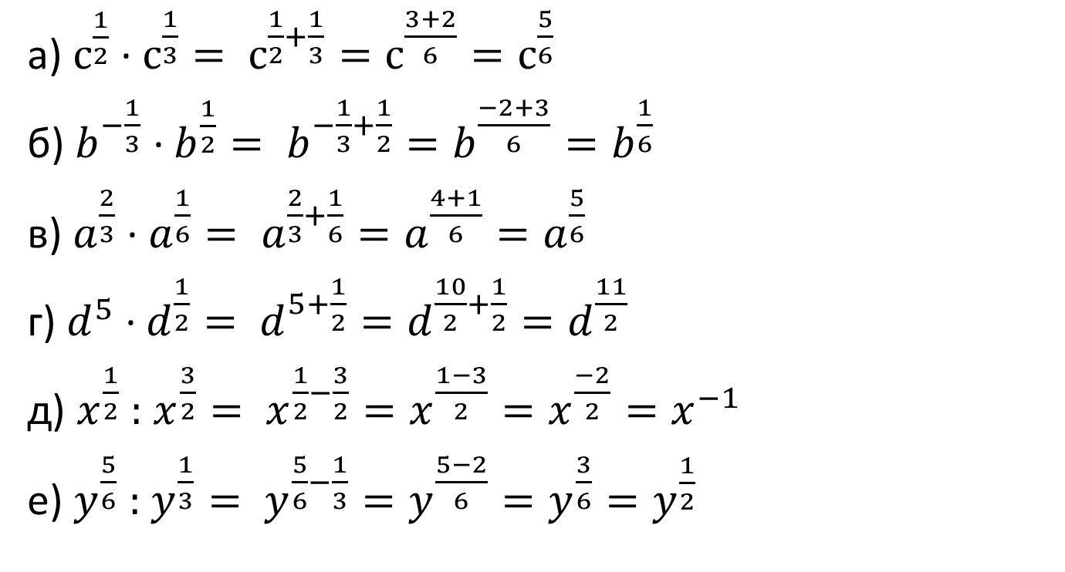
№193. Найти значение выражения
а) $с^{\frac{1}{2}} \text{∙}$ $с^{\frac{1}{3}}= с^{\frac{1}{2}+\frac{1}{3}}=с^{\frac{3+2}{6}}=с^{\frac{5}{6}}$
б) $b^{−\frac{1}{3}} \text{∙}$ $b^{\frac{1}{2}}= b^{−\frac{1}{3}+\frac{1}{2}}=b^{\frac{−2+3}{6}}=b^{\frac{1}{6}}$
в) $a^{\frac{2}{3}} \text{∙}$ $a^{\frac{1}{6}}= a^{\frac{2}{3}+\frac{1}{6}}=a^{\frac{4+1}{6}}=a^{\frac{5}{6}}$
г) $d^{5} \text{∙}$ $d^{\frac{1}{2}}= d^{5+\frac{1}{2}}=d^{\frac{10}{2}+\frac{1}{2}}=d^{\frac{11}{2}}$
д) $x^{\frac{1}{2}} \text{:}$ $x^{\frac{3}{2}}= x^{\frac{1}{2}−\frac{3}{2}}=x^{\frac{1−3}{2}}=x^{\frac{−2}{2}}=x^{−1}$
е) $y^{\frac{5}{6}} \text{:}$ $y^{\frac{1}{3}}= y^{\frac{5}{6}−\frac{1}{3}}=y^{\frac{5−2}{6}}=y^{\frac{3}{6}}=y^{\frac{1}{2}}$

Slide 18
6. Проверь себя: Математический диктант

Slide 19
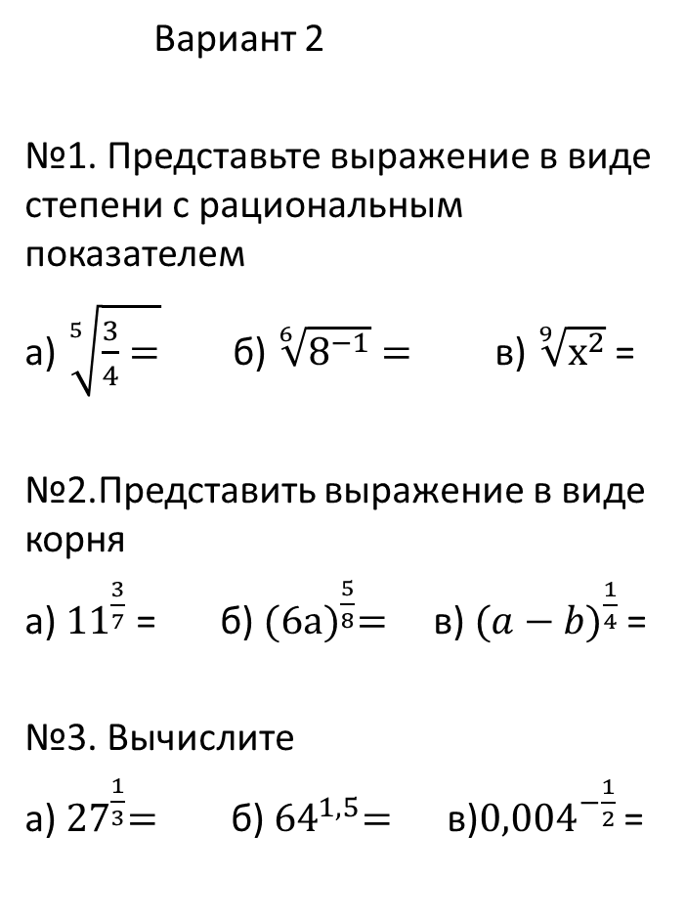
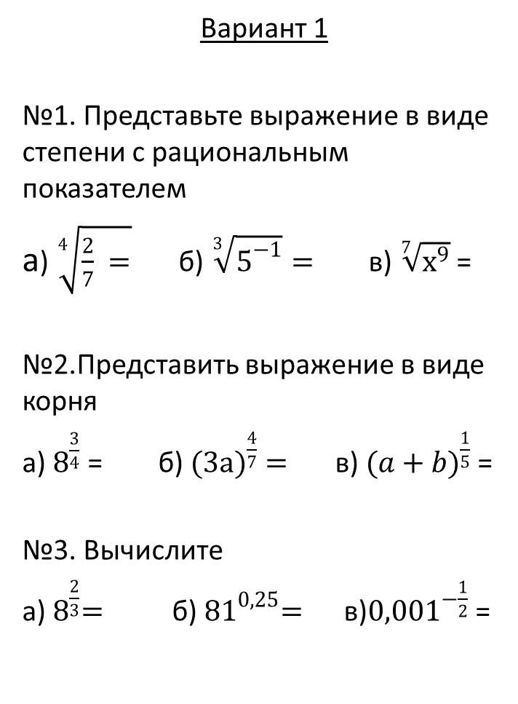
Вариант 1
№1. Представьте выражение в виде степени с рациональным показателем
а)$\sqrt[4]{\frac{2}{7} =}$ б)$\sqrt[3]{5^{−1}}=$ в)$\sqrt[7]{х^{9}}$ =
№2.Представить выражение в виде корня
а)${ 8}^{\frac{3}{4}}$ = б)${ (3а)}^{\frac{4}{7}} =$ в)${(a+b)}^{\frac{1}{5}}$ =
№3. Вычислите
а)${ 8}^{\frac{2}{3}}=$ б)${ 81}^{0,25}=$ в)${0,001}^{−\frac{1}{2}}$ =
Вариант 2
№1. Представьте выражение в виде степени с рациональным показателем
а)$\sqrt[5]{\frac{3}{4}=}$ б)$\sqrt[6]{8^{−1}}=$ в)$\sqrt[9]{х^{2}}$ =
№2.Представить выражение в виде корня
а)${ 11}^{\frac{3}{7}}$= б)${ (6а)}^{\frac{5}{8}}=$ в)${(a−b)}^{\frac{1}{4}}$ =
№3. Вычислите
а)${ 27}^{\frac{1}{3}}=$ б)${ 64}^{1,5}=$ в)${0,004}^{−\frac{1}{2}}$ =

Slide 20

4. Домашнее задание: теория, №195, №248

